Slide 1
Життя
Волта Вітмена
“ Все
обертається навколо мене, концентрується
в мені, виходить з мене самого. У мене
є лише один центральний образ
— загальна людська особистість ".

Slide 2
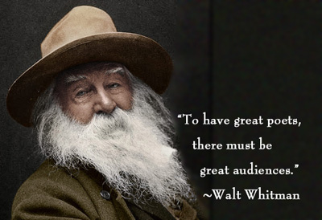
Волт Вітмен, 1887 р.
...Муза! Я приношу тебе наше здесь и наше сегодня,
Пар, керосин и газ, экстренные поезда, великие пути
сообщения,
Триумфы нынешних дней; нежный кабель Атлантики,
И тихоокеанский экспресс, и Суэцкий канал,
и Готардский
туннель, и Гузекский туннель, и Бруклинский мост.
Всю землю тебе приношу, как клубок, обмотанный
рельсами
и пароходными тропами, избороздившими каждое море,
Наш вертящийся шар приношу...
(«Песня о выставке», перевод К. Чуковского.)

Slide 3
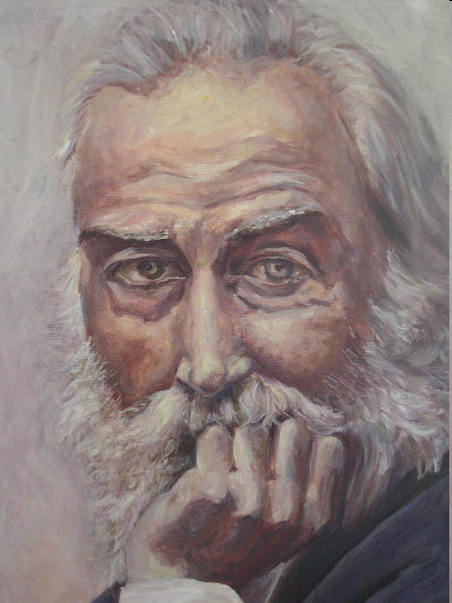
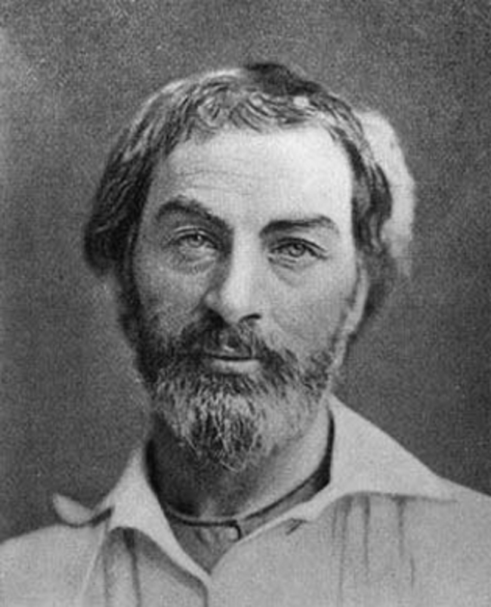
В тобі, читачу,
тріпоче життя, гордість,
любов – як і в мені, тому
для тебе ці мої пісні.
Основні твори
збірка «Листя трави»
поема «Коли бузок розквів торік у моєму дворі»
цикл віршів «Прощай, моя фантазіє!»

Slide 4
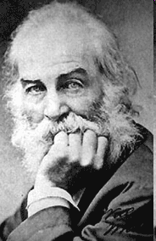
Walt Whitman
Волт Вітмен
У 1855 р. сам набрав і надрукував у бруклінській друкарні збірку з дванадцяти віршів і поем –
"Листя трави" (Leaves of Grass). Згодом "Листя трави" витримали за життя Уітмена ще вісім
видань (останнє: 1892), кожне з яких автор доповнював новими віршами та поемами. "Листя
трави" – унікальний в американській поезії твір, який можна назвати ліричним романом у
віршах. Творчість Уітмена справила вплив на багатьох поетів США нашого століття.
Продовжувачами його традицій були К. Сендберг і багато в
чому А. Макліш, У. Лоуенфелс. Для таких поетів, як Е. А.
Робінсон, X. Крейн, Р. Джеферс, У. К. Вільямс, А. Гінсберг,
"Листя трави" стали точкою відправлення в їх власних
шуканнях. Навіть ті поети, які заявляли про своє
неприйняття творчості Уітмена - наприклад, В. Ліндсей,-не
змогли пройти повз його досвід. Вітмену належать численні
публіцистичні твори, серед яких особливе місце займає
памфлет "Демократичні далі" (1871), де він переглядає свій
безмежний оптимізм і віру в "велике майбутнє" Америки.
Вітмен-піонер сучасного вільного вірша. Його просодичні
експерименти істотно вплинули на становлення техніки
верлібру не тільки в американських, але і європейських
поетів

Slide 5
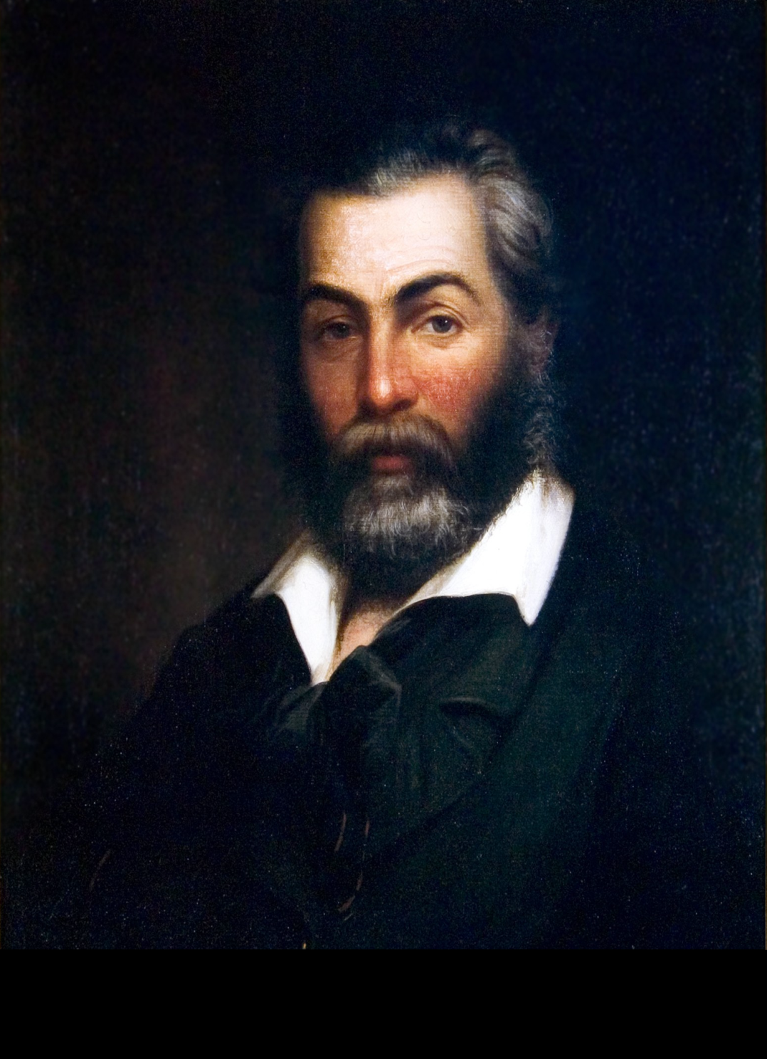
Рік народження: 1819.
У фермерській родині на острові Лонг-Айленд (Нью-Йорк), згодом жив у Брукліні.
Освіта: школу не закінчив через бідність. Широкої освіченості набув самостійно, читаючи книги. Розпочав писати вірші.
Змінив багато професій: був працівником друкарні, вчителем, столяром...
Працював журналістом, згодом став головним редактором демократичної газети “Бруклінський орел”.
В роки Громадянської війни (1860-1865) був санітаром у шпиталі.
Розбитий паралічем, не втрачав оптимізму і продовжував роботу над поетичними творами.
помер 1892 року в м. Камден (Нью-Джерсі).

Slide 6
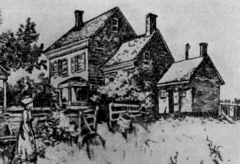
Перший, хто зустрінеться на моєму шляху,
Якщо ти, проходячи повз мене,
захочеш заговорити до мене,
то чого б тобі не заговорити до мене?
Чому б і мені не розпочати розмову з тобою?
«Пісня про себе»
Будинок, в якому народився Волт Вітмен
Малюнок Дж.Пеннела

Slide 7
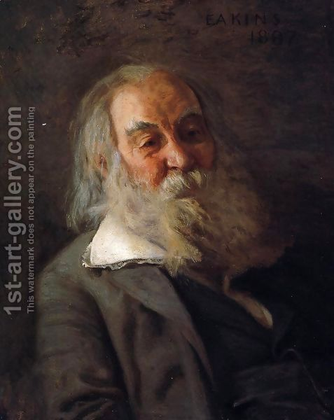
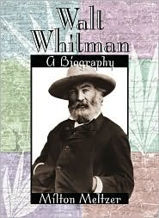
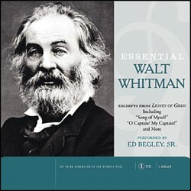
"Поезія покликана розкривати прекрасне у житті, але прекрасне не в пишних окрасах - прекрасне саме життя як таке, в його істині і простоті«
Волт Вітмен

Slide 8
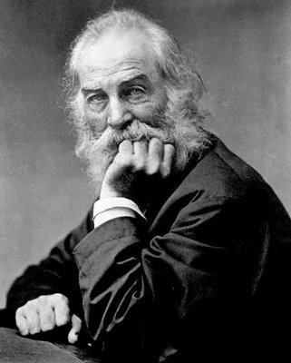
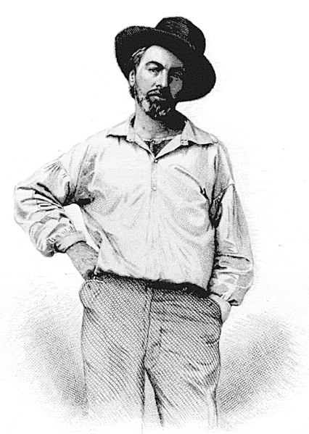
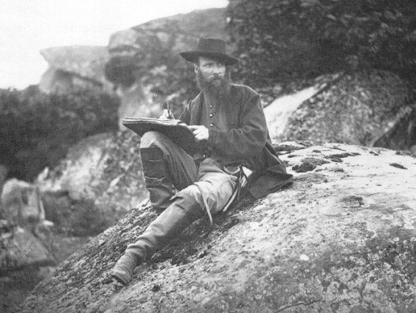
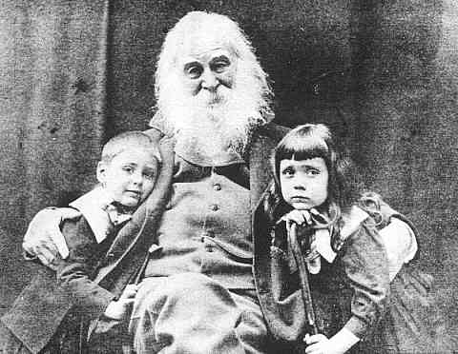
Галерея портретів поета
Я втілюю у собі всіх страждальців
і всіх знедолених...
Хто принижує іншого,
той принижує мене. «Пісня про себе»

Slide 9
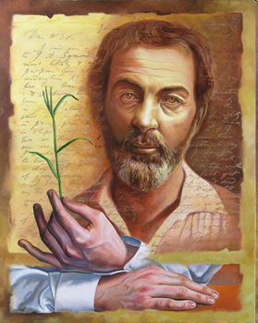
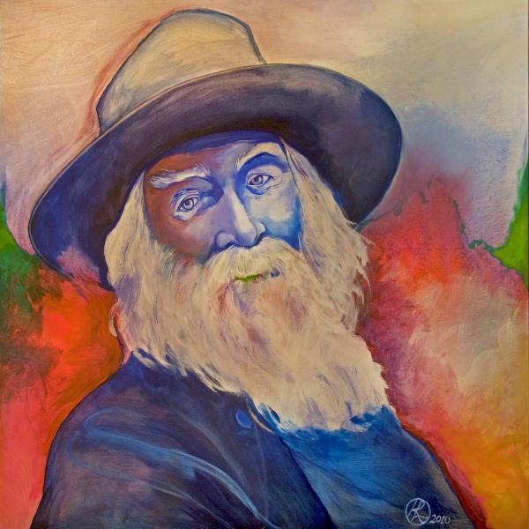
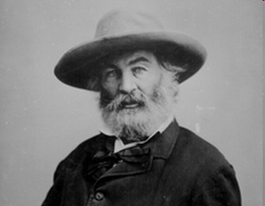
“Вся його письменницька сила в надзвичайно живому відчутті безкінечної широти Всесвіту”
Плакат. Роберт Лейсі

Slide 10
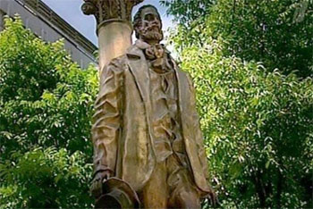
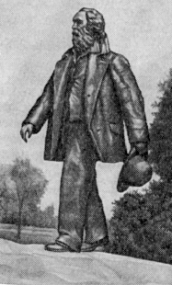
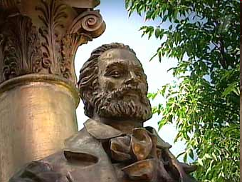
Пам’ятник В.Вітмену в Москві
на території МДУ . 2009 р.
Пам’ятник В.Вітмену в Нью-Йорку Скульптор Д.Девідсон
На честь Вітмена названий кратер на Меркурії.

Slide 11
Митець принципово хотів лишитися в історії літератури автором однієї книжки — спочатку проклятої, а потім уславленої

